Slide 1
Gerando modelos de negócio com ajuda de canvas
Modelo de Ash Maurya
(running lean)

Slide 2
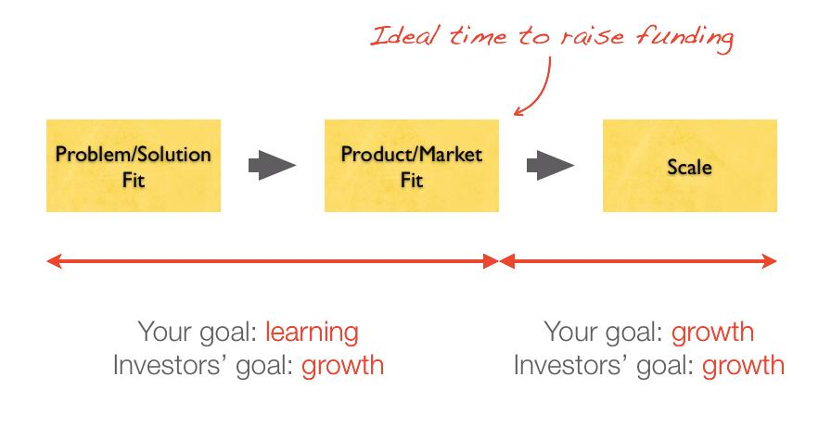
Lean Startup &
Running Lean
De modelos de negócios mirabolantes para os que funcionam!

Slide 3
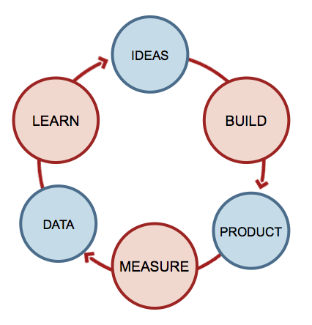
Parar de fazer modelos de negócio fictícios!
Lean start up
  Testar o mais cedo possível, monitorar para obter feedback, pivotar
Fase 1: Problema => Solução
Fase 2: Solução => Mercado
Fase 3: ganho de escala

Slide 4
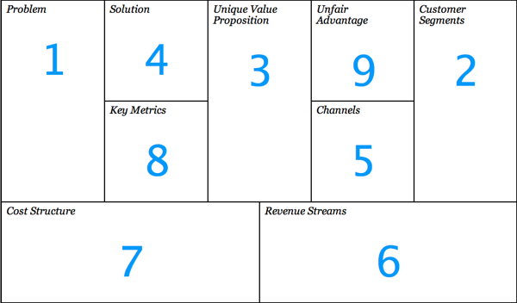
Novo Canvas: Ash Maurya (Lean Canvas)

Slide 5
Trabalho em grupo: fase 1
Necessidades
Solução
Proposição
única de valor
Vantagem
Competitiva
Segmento de Clientes
1
2
Concorrentes
Produto Mínimo
Viável
Usuários afoitos
Métricas-chave
Canais
Estrutura de Custos
Fluxos de Renda
Notes:
Moda, games, cinema, música,

Slide 6
Fase 1
Análise da necessidade
Dada a categoria de problema
Subdividí-la buscando as causas para isolar um problema de menor escopo e que valha a pena ser resolvido
Identificar, se for o caso, 3 sub-problemas mais importantes
Ex.
Categoria de problemas
Indústria
Vida urbana
Vida quotidiana/doméstica
Saúde
Turismo
Segurança
Energia
Educação
Meio ambiente
Educação
Pouco foco em
competências
Baixo aprendizado
Pouca motivação
Sistema de recompensas
Diversão
Ferramentas

Slide 7
Fase 1
2) Segmento de clientes
Quem são as pessoas/organizações que a empresa pretende servir?
Ex. Secretarias de educação, Pais de alunos,...
Usuários afoitos
Quem são os clientes que topam usar logo sua solução preliminar?
Ex. Fulano, .... Escola da minha tia,
Pensar nelas como personas!
Se possível, começar a analisar similares

Slide 8
Trabalho em grupo: fase 2
Necessidades
Solução
Proposição
única de valor
Vantagem
Competitiva
Segmento de Clientes
3
2
Concorrentes
Produto Mínimo
Viável
Usuários afoitos
Métricas-chave
Canais
1
4
Estrutura de Custos
Fluxos de Renda
Notes:
Moda, games, cinema, música,

Slide 9
Fase 2
Análise dos similares
Que soluções existem e quais são suas principais características?
Ex. OJE (rede social, jogos, enigmas,...)
2) Proposição de valor
Por que você é diferente e merecerá atenção de seu cliente?
Ex. “pizza na porta de sua casa em 30 min ou fica de graça”
Valores: Novidade, Performance, Customização, Funcionalidade, Design, Status, Preço, Redução de Custos, Redução de Riscos, Usabilidade, ...
3) Solução
Geração de alternativas
Escolha da melhor alternativa
Lembrar da “estratégia do oceano azul”
4) Minimum Valuable Product
Quais são as funcionalidades-chave do seu produto/serviço?
A partir de que versão seus clientes já pagariam para usar?

Slide 10
Trabalho em grupo: fase 3
Necessidades
Solução
Proposição
única de valor
Vantagem
Competitiva
Segmento de Clientes
4
Concorrentes
Produto Mínimo
Viável
Usuários afoitos
Métricas-chave
Canais
5
1
Estrutura de Custos
Fluxos de Renda
3
2
Notes:
Moda, games, cinema, música,

Slide 11
Fase 3
1) Canais (distribuição/Venda)
Como vai chegar ao cliente?
Direto x indireto x automático, ...
2) Fontes de receitas
Quem, como, quando...?
Ex: Venda, preço por uso do produto, preço por assinatura, licença, publicidade...
3) Custos
Recursos-chave ou atividades-chave mais caras?
Ex: Custos fixos e variáveis, economias de escala, comissões..
4) Vantagem competitiva
O que de sua solução não pode ser facilmente copiada ou comprada?
Ex. tecnologia X, informação privilegiada, dream team, comunidade, clientes atuais,...
5) Métricas-chave
Como saber que o negócio está indo bem antes do relatório de vendas?
Ex. chamou atenção, primeira experiência, volta, venda, recomendações,...

Slide 12
Fase 3
Juntando tudo isto, o mais importante é...
A - demonstrar a viabilidade econômica
Trazer evidências dos seus clientes afoitos de que estaria dispostos à usar e pagar por sua solução
B - demonstrar a viabilidade técnica
Tecnologias disponíveis
.

Slide 13
Necessidades
Solução
Proposição
única de valor
Vantagem
Competitiva
Segmento de Clientes
Concorrentes
Produto Mínimo
Viável
Usuários afoitos
Métricas-chave
Canais
Estrutura de Custos
Fluxos de Renda
Notes:
Moda, games, cinema, música,

Slide 14
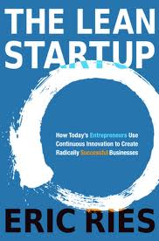
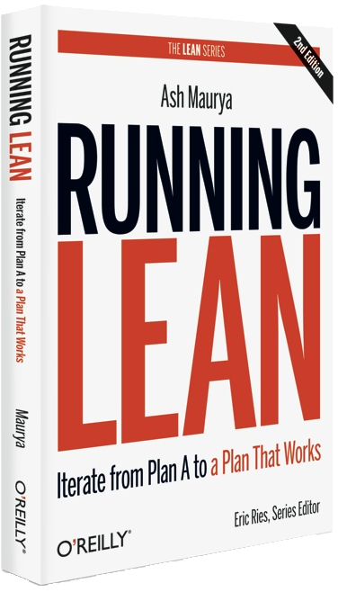
Links
Eric Ries. The Lean Startup: How Today's Entrepreneurs
Use Continuous Innovation to Create Radically
Successful Businesses. Crown Business (2011)
http://theleanstartup.com/
Ash Maurya. Running Lean: Iterate from Plan A to a Plan That Works. O'Reilly Media (2012)
http://runninglean.co/

